Slide 1
Processler Dr. Öğr. Üyesi Ertan Bütün
Bu dersin içeriği hazırlanırken Operating System Concepts (Silberschatz, Galvin and Gagne) kitabı ve
Prof. Dr. M. Ali Akcayol'un (Gazi Üniversitesi Bilgisayar Mühendisliği Bölümü) ders sunumlarından faydalanılmıştır.
https://codex.cs.yale.edu/avi/os-book/OS10/index.html
http://w3.gazi.edu.tr/~akcayol/BMOS.htm

Slide 2
Konular
Process Concept
Process Scheduling
Operations on Processes
Interprocess Communication
Examples of IPC Systems
Communication in Client-Server Systems
2

Slide 3
Amaçlar
Tüm hesaplamaların temelini oluşturan process kavramını tanıtmak
Processlerin zamanlanması, oluşturulması, sonlandırılması ve iletişimi dahil olmak üzere çeşitli özelliklerini açıklamak
processler arası iletişim için kullanılan shared memory ve message passing yöntemlerini tanımlamak
İstemci-sunucu sistemlerinde iletişimi tanımlamak
3

Slide 4
Process kavramı
Bir işletim sistemi çeşitli programları yürütür. İlk bilgisayarlar, işleri toplu yürüten batch sistemlerdi, ardından kullanıcı programlarını veya görevleri (tasks) time-shared (zaman paylaşımlı) olarak çalıştıran sistemler ortaya çıktı.
Batch systems: Batch isteminin kullanıcıları, bilgisayarla doğrudan etkileşime girmezlerdi. Her kullanıcı işini delikli kartlar (punch cards) gibi çevrimdışı bir cihazda hazırlar ve bilgisayar operatörüne sunardı. İşlemeyi hızlandırmak için benzer ihtiyaçlara sahip işler bir araya toplanır ve grup olarak çalıştırılırdı. Batch sistemlerde mekanik I/O cihazlarının hızı CPU'dan çok yavaş olduğu için CPU genellikle boştadır.
Time-shared: Birden fazla iş CPU tarafından aralarında geçiş yapılarak yürütülür, ancak bu geçişler o kadar sık gerçekleştirilir ki kullanıcı bunu farketmez. Böylece CPUnun boşta kaldığı zaman azaltılmış olur.
3

Slide 5
Process kavramı
Günümüz işletim sistemleri, birden çok programın hafızaya yüklenmesine ve eşzamanlı çalıştırılmasına izin verir.
Çalışmakta olan programa process denilmektedir.
CPU, aralarında geçiş yaparak tüm process’leri eş zamanlı çalıştırılabilir.
Bir sistem, tek kullanıcılı bile olsa, birden fazla uygulamayı (Word, Excel, Web Browser, …) birlikte çalıştırabilir.
3

Slide 6
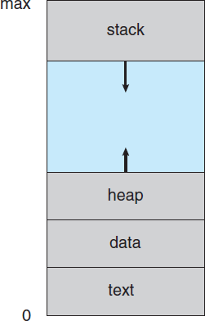
Process kavramı
Bir processin anlık durum bilgisi program counter ve process registers ile tutulur.
program counter - instruction pointer olarak da bilinir, özel bir registerdir, processin bir sonraki yürütülecek komutunun bellek adresini tutar.
process registers - bir interrupt olduğunda processin registerler bilgileri kaydedilir, proces tekrar running durumuna geçtiğinde bu registerlerdeki bilgiler ile en son kaldığı yerden devam eder.
Bir processin bileşenleri:
text section - program kodudur
stack - fonksiyonlar çağrıldığında geçici veriler saklar: fonksiyon parametreleri, return adresleri, lokal değişkenler vb.
data section - global değişkenleri saklar.
heap - process’e runtime’da dinamik olarak ayrılan bellektir.
4

Slide 7
Process kavramı
Bir program pasif varlıktır (executable file), disk üzerinde saklanan komut kümesidir.
Bir process aktif varlıktır, sonraki çalışacak komut adresini program
counter saklar.
Aynı program birden fazla process ile ilişkili olabilir (birden fazla eşzamanlı çalışan Web browser).
Her process’in stack, data section ve heap kısımları farklıdır.
5

Slide 8
Process kavramı
Program çalışma süresi boyunca boyutları değişmediği için text ve data sections boyutları sabittir.
stack ve heap sections, program yürütülürken dinamik olarak büyüyüp küçülebilir.
Bir fonksiyon her çağrıldığında, fonksiyon parametrelerini, yerel değişkenleri ve dönüş adresini içeren bir activation record stacka eklenir; fonksiyondan geri dönüldüğünde, stacktan activation record çıkarılır.
Benzer şekilde, bellek dinamik olarak tahsis edildikçe heap büyüyecek ve bellek sisteme geri döndüğünde küçülecektir. stack ve heap sections birbirine doğru büyümesine rağmen, işletim sistemi bunların birbiriyle çakışmamasını sağlamalıdır.
5

Slide 9
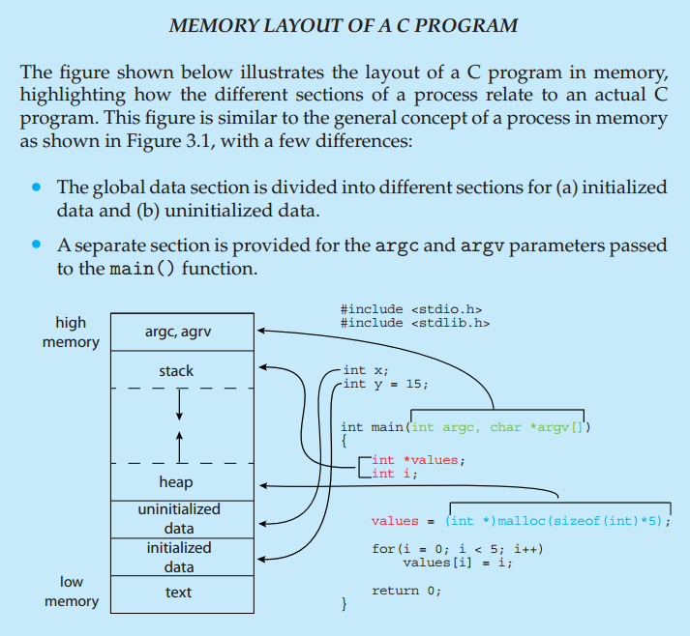
5
Notes:
Örnek bir C programının bellekte nasıl tutulduğu gösterilmiştir.

Slide 10
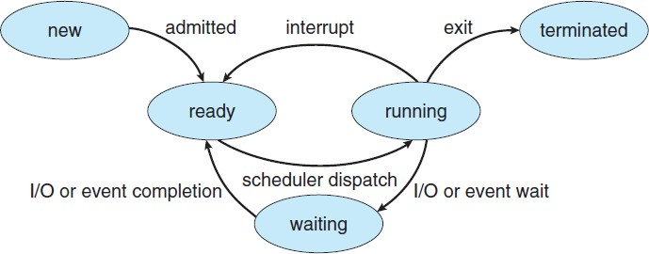
Process state
Bir process çalıştığı sürece durum değiştirir.
New: Process oluşturulmaktadır.
Running: Komutlar çalıştırılmaktadır.
Waiting: Process bir olayın gerçekleşmesini beklemektedir (I/O, bir cihazdan geribildirim).
Ready: Process çalışmak için CPU’ya atanmak üzere bekliyor.
Terminated: Process çalışmasını sonlandırır.*
6
Notes:
Herhangi bir anda herhangi bir işlemci çekirdeği üzerinde yalnızca bir processin çalışabileceğinin farkına varmak önemlidir. Ancak birçok process hazır ve beklemede olabilir.
Processin running durumundan interruptla ready durumuna, ready durumundan running durumuna alınmasına işletim sisteminin CPU schedular karar verir. CPU schedular running durumundaki processin yeteri kadar yürütüldüğüne karar verdiğinde bu processin ready durumuna geçmesine ve başka bir processin CPUda running durumuna geçmesini sağlar. Diğer processler de belirli bir süre CPUda çalıştıktan sonra ready durumunda bekleyen ilk processe tekrar sıra gelir ve CPU schedular bu processi running durumuna alır.
CPU scheduling yani hangi processin ne zaman ve ne kadar süre çalıştırılacağına karar vermek önemli bir konudur.

Slide 11
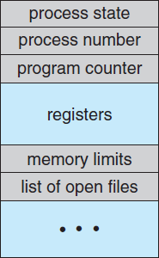
Process control block
Her process, işletim sisteminde process control block (PCB veya task control block) tarafından temsil edilir.
7

Slide 12
Process control block
Bir PCB aşağıdaki bilgilerle ilişkilendirilmiştir:
Process state: Durum bilgisi: new, ready, running, waiting, halted olabilir.
Program counter: Bu process için sonraki komutun adresini gösterir.
CPU register’ları: Processle ilişki olan tüm register içerikleri tutulur. Bir interrupt olduğunda processin register bilgileri kaydedilir, proces tekrar running durumuna geçtiğinde bu registerlerdeki bilgiler ile en son kaldığı yerden devam eder.
CPU-scheduling information: Process önceliğini içerir.
Memory-management information: process için ayrılan bellek bilgilerini içerir
Accounting information: CPU kullanım oranları, zaman limitleri, account bilgileri ve process numaralarını içerir.
I/O status information: Process’lere tahsis edilmiş I/O cihazları ile açık durumdaki dosyaları içerir.
8

Slide 13
Threads
Tek thread ile bir process kontrol edilir ve birden fazla görev aynı anda yapılamaz (bir Word programında karakter girişi ile spell check aynı anda yapılamaz).
Modern işletim sistemlerinde bir process ile birden fazla thread çalıştırılmasına izin verilir. (bir Word programında bir thread kullanıcı girişini yönetirken diğer bir thread spell checker çalıştırır)
Bu özellik multicore işlemcilerde çok faydalıdır ve çok thread eşzamanlı çalıştırılır.
Çok thread ile çalışan sistemlerde, PCB ile her bir thread’e ait bilgiler saklanır.
10

Slide 14
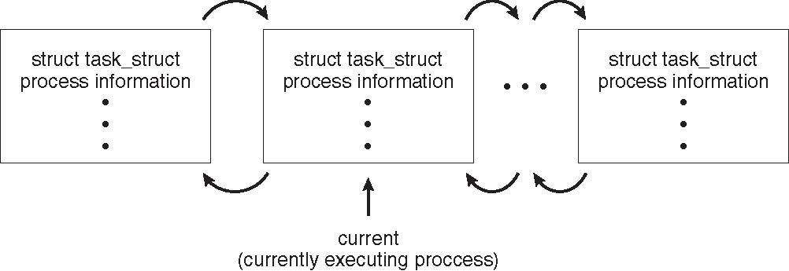
Process Representation in Linux
Linux işletim sistemindeki PCB, C’de task_structue adında bir stucture ile temsil edilir. (<include/linux/sched.h>)
Linux kernelinde aktif processler task_struct içinde doubly linked list veri yapısında tutulur.
pid t_pid; /* process identifier */ long state; /* state of the process */ unsigned int time_slice /* scheduling information */ struct task_struct *parent; /* this process’s parent */ struct list_head children; /* this process’s children */ struct files_struct *files; /* list of open files */ struct mm_struct *mm; /* address space of this process */

Slide 15
Konular
Process Concept
Process Scheduling
Operations on Processes
Interprocess Communication
Examples of IPC Systems
Communication in Client-Server Systems
2

Slide 16
Process Scheduling
Multiprogramming sistemlerin temel amacı, CPU kullanımını maksimuma çıkaracak şekilde process’leri çalıştırmaktır.
Time sharing sistemlerde ise, kullanıcıların her programla, çalışırken etkileşime girebilmesi için bir CPU çekirdeği processler arasında sıklıkla değiştirilir.
Multiprogramming ve timesharing sistemlerde bu amaçların gerçekleştirilebilmesi için process scheduler kullanılır.
Bir process’i CPU’da çalışması için process scheduler seçer.
Her bir CPU çekirdeğinde aynı anda ancak bir process çalışabilir, multicore bir sistemde aynı anda birden çok process çalışabilir.
12

Slide 17
Scheduling queues
process scheduler processlerin zamanlama kuyruklarını (scheduling queue) yönetir:
job queue – sistemdeki tüm processlerdir.
ready queue – hafızaya alınmış ve ready olarak CPU çekirdeğinde çalışmayı bekleyen processlerdir.
device queue – I/O bekleyen processlerdir.
13

Slide 18
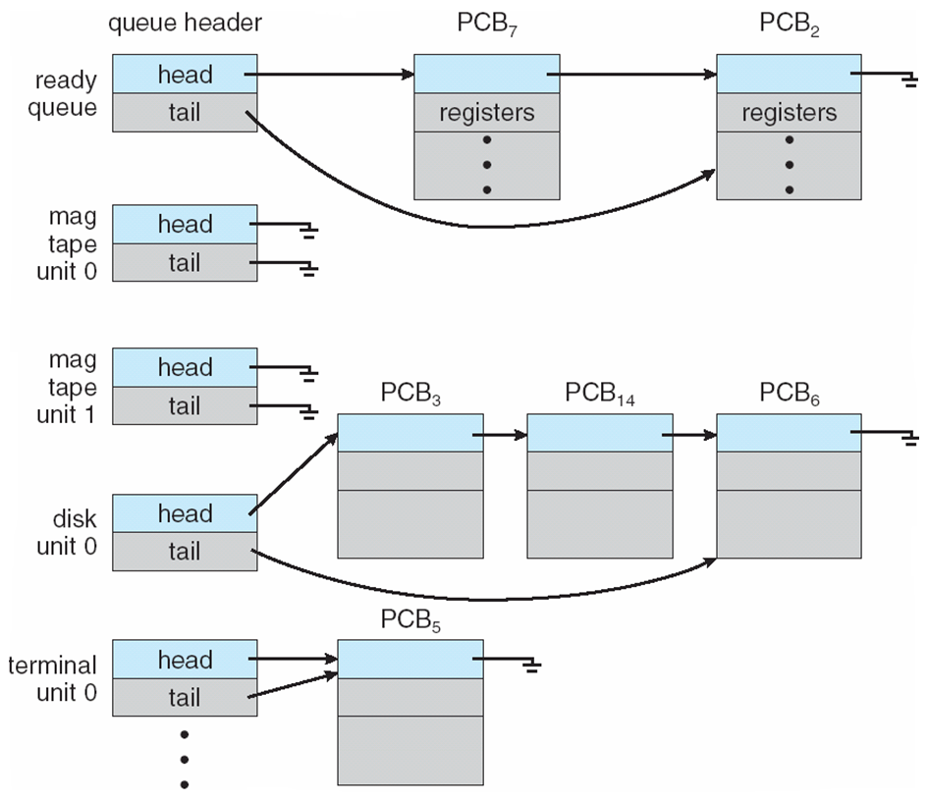
Scheduling queues
14
Notes:
Şekilde Process scheduling kuyrukları için örnek diyagram verilmiştir.
Kuyruk yapıları genellikle linked list veri yapısı ile gerçekleştirilir.
scheduling kuyruk yapılarında header elemanı PCB’lerin ilk ve son elemanlarını işaret eder.

Slide 19
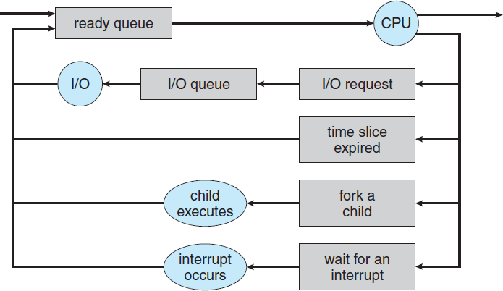
Scheduling queues
Process scheduling için şekilde verilen queueing diagram, yaygın kullanılan bir gösterimdir.
Kuyruklar
Kaynaklar
14

Slide 20
Scheduling queues
Bir process I/O isteğinde bulunursa, I/O kuyruğuna aktarılır.
Bir process başka bir process’i çalıştırırsa onun bitmesini bekler.
Bir process çalışması için ayrılan süre tamamlanırsa CPU tarafından tekrar hazır kuyruğunun (ready queue) sonuna alınır.
Bir process interrupt sonucu çekirdekten çıkarılırsa interrupt kuyruğuna alınır.
15

Slide 21
Schedulers
Bir process, çalışma süresi boyunca farklı kuyruklara alınabilir.
Kuyruktaki process’lerin seçilmesi scheduler tarafından gerçekleştirilir.
Genellikle batch sistemlerde çok sayıda process çalıştırılmak üzere sisteme gönderilir.
Bu process’ler disk üzerinde biriktirilir ve daha sonra çalıştırılır.
Long-term scheduler (veya job scheduler) disk üzerindeki bu işleri seçerek çalıştırılmak üzere hafızaya yükler.
Short-term scheduler (veya CPU scheduler) bu işlerden çalıştırılmak üzere hazır olanları seçerek CPU’yu onlara tahsis eder.
Short-term scheduler çok kısa aralıklarla (<100ms) ve sıklıkla çalıştırılır. Long-term scheduler ise dakika seviyesindeki aralıklarla çalıştırılır.
16

Slide 22
Schedulers
Multiprogramming ve timesharing sistemlerde, hedefe uygun bir şekilde processleri yürütmek için processlerin genel davranışları dikkate alınır.
Genel olarak process’ler I/O-bound ve CPU-bound olarak iki gruba ayrılır.
I/O-bound process’ler I/O işlemleri için daha fazla süre ayırırlar.
CPU-bound process’ler CPU ile hesaplama işlemleri için daha fazla süre ayırırlar.
17

Slide 23
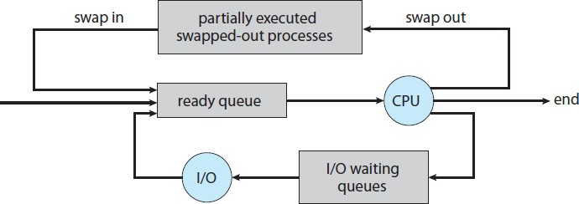
Medium Term Scheduling
Bazı işletim sistemleri, swapping olarak bilinen medium-term scheduler biçimine sahiptir.
Bazen bir processi bellekten çıkarmak ya da CPU için etkin çekişmeden kaldırmak avantajlı olabilir, bunun için bazı processler swapping ile bellekten diske alınır, böylece multiprogramming derecesi düşürülür.
swapping tipik olarak yalnızca bellek aşırı yüklendiğinde (overcommitted) ve serbest bırakılması gerektiğinde uygulanır.
18

Slide 24
Context Switch
CPU başka bir processe geçtiğinde, sistem eski processin durumunu kaydetmeli ve yeni processin kaydedilmiş durumunu bir context switch aracılığıyla yüklemelidir.
Bir process için context, process control block (PCB) içerisinde saklanır.
Context; CPU register’larının değerlerini, hafıza yönetim bilgilerini, process state bilgisini içerir.
Context switch süresi, bir iş üretilmediği için overhead (ek yük) olarak adlandırılır ve bu süre daha çok donanıma göre değişir (genellikle birkaç milisaniyedir)
Bazı donanımlarda her CPU için birden çok register seti sağlanır, aynı anda birden fazla context yüklenir, context switch işlemi basit bir şekilde current register setini gösteren pointer in değiştirilmesiyle sağlanır. Tabii ki, register setlerinden daha fazla aktif process varsa, sistem daha önce register verilerini hafızaya kopyalar.
17

Slide 25
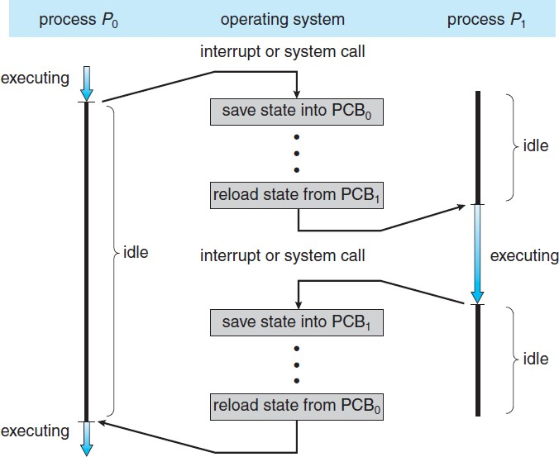
CPU Switch From Process to Process
CPU’nun process’ler arasında geçişi şekilde görülmektedir.
9

Slide 26
Mobil Sistemlerde Multitasking
Bazı mobil sistemlerde (ör. iOS'un erken sürümü) yalnızca bir işlemin çalışmasına izin verilirken diğerleri askıya alınırdı.
Mobil cihazların donanım kısıtı nedeniyle iOS‘ta
Kullanıcı arayüzüyle kontrol edilen tek foreground process
Birden çok background process – bellekte çalışıyordur, ancak ekranda değildir ve sınırlıdır.
Sınırlar: tek kısa görev, notification alma, ses çalma gibi belirli uzun süre çalışan görevleri içerir.
Mobil cihazların kapasiteleri arttıkça iOS cihazlar multitasking için daha çok fonksiyonellik sağlayabilmektedirler. Örneğin büyük ekran iPadler split-screen ile aynı anda ekranda iki foreground processe izin verebilirler.
19

Slide 27
Mobil Sistemlerde Multitasking
Android işletim sistemi de multitasking destekler.
Bir uygulamanın background olarak yürütülmesi gerektiriyorsa, background process adına çalışan ayrı bir uygulama bileşeni olan servis kullanmalıdır.
Örneğin bir ses akışı (audio streaming) uygulaması backgrounda geçerse, servis background uygulaması adına ses verilerini ses aygıtı sürücüsüne göndermeye devam eder.
Background process askıya alınsa bile servis çalışmaya devam edebilir.
Servislerin kullanıcı arayüzü yoktur, az bellek kullanırlar.
19

Slide 28
Konular
Process Concept
Process Scheduling
Operations on Processes
Interprocess Communication
Examples of IPC Systems
Communication in Client-Server Systems
2

Slide 29
Process Creation
Process’ler dinamik olarak oluşturulur ve silinirler.
Bir process çalışması sırasında birkaç tane başka yeni process’i oluşturabilir. Processi oluşturan parent process, yeni oluşturulan child process olarak adlandırılır.
Child processler başka child processleri de oluşturabilir, bu şekilde bir process tree oluşur.
Unix, Linux ve Windows gibi işletim sistemleri, her process için process identifier (pid) değeri atarlar.
Her process için atanan değer unique dir, processe erişim için kullanılır.
19

Slide 30
Process Creation
Bir parent process, yeni bir child process oluşturduğunda, yeni child process CPU time, hafıza, dosyalar ve I/O cihazları gibi kaynaklara ihtiyaç duyar.
Parent-child process kaynak paylaşımı türleri
Parent ve child processler tüm kaynakları paylaşabilir
Child processlere parent process in kaynaklarının bir kısmı paylaştırabilir
Parent ve child process, kaynaklarını paylaşmaz, işletim sistemi tarafından child process’e yeni kaynak tahsis edilebilir.
Bir parent process, çalışmaya devam etmek için child processlerin tümünün veya bir kısmının sonlanmasını bekleyebilir veya parent process child processle eşzamanlı çalışmasını sürdürebilir.
19

Slide 31
A Tree of Processes Linux
Notes:
Şekilde Linux için tipik bir process tree görünümü verilmiştir. Process ağacında her processin adı ve id si bulunmaktadır, sistem boot edildiğinde ilk olarak init process oluşturulur, bu process tüm child processlerin atasıdır (root parent process) daha sonra işletimim sistemlerinin gerekli servisleri için processler oluşturulur.
geleneksel Unix işletiminde root parent process init olarak adlandırılmıştır, Linux un yeni sürümlerinde systemd olarak değiştirilmiştir.

Slide 32
Process Creation
Child processler için adress-space seçenekleri:
Child process, parent processin program ve datasının bir kopyasına sahip olabilir.
Child process, yükelenen yeni bir programa sahip olabilir.
19

Slide 33
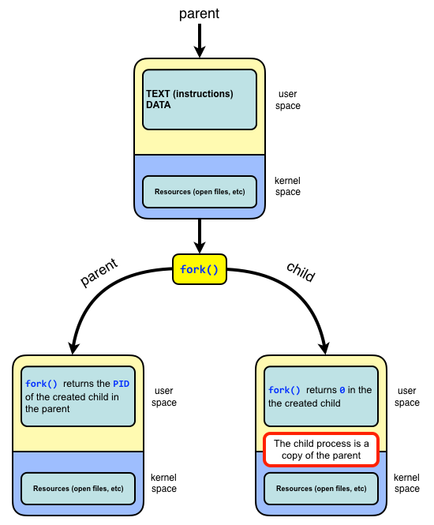
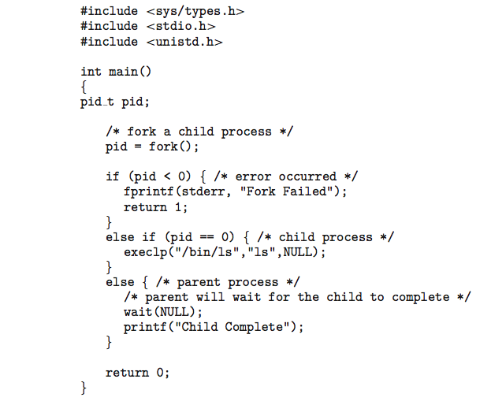
Örnek C Program Forking Separate Process
Notes:
Slaytta UNIXte ayrı bir process oluşturma örneği gösterilmiştir. fork sistem çağrısı ile yeni bir process oluşturulmuştur. Oluşturulan child process parent processin adres uzayının kopyasına sahiptir. Böylece parent process child process ile kolaylıka iletişimde bulunabilir. fork sistem çağrısından sonra artık aynı programın kopyalarının ayrı yürütüldüğü parent ve child processler vardır.
Forkun return değeri 0 ise, program yeni child processte çalışır.
Forkun değeri >0 ise program parent processte yürütülür ve dönüş değeri olarak gelen değer oluşturulan child processin kimlik (PID) değeridir.
Örnekte child process adres uzayına execlp komutu ile yeni program (unix command /bin/ls) yüklemiştir. Child process exec () komutunu çağırmak yerine yerine parent processin bir kopyası olarak çalışmaya devam edebilir, bu durumda parent ve child aynı kodları çalıştıran eşzamanlı işlemlerdir. Child parentin bir kopyası olduğu için, child ve parent process, program datasının ayrı kopyasına sahiptir.
Parent process daha sonra daha fazla child process yaratabilir veya child çalışırken yapacak başka bir şeyi yoksa, child processin sonlandırılmasına kadar kendini hazır kuyruğundan çıkarmak için bir wait () sistem çağrısı verebilir. Örnekte wait sistem çağrısı kullanılmıştır. Child process tamamlanınca parent process kaldığı yerden devam edecektir.

Slide 34
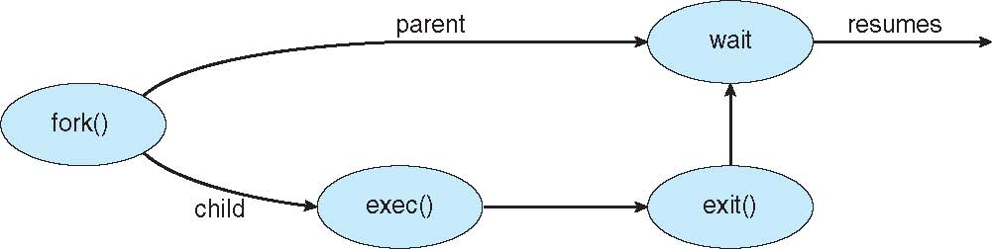
Process Creation
Bir önceki örnekte parent process için wait sistem çağrısı kullanılmıştı. Child process tamamlanınca (exit) parent process kaldığı yerden devam edecektir.
19

Slide 35
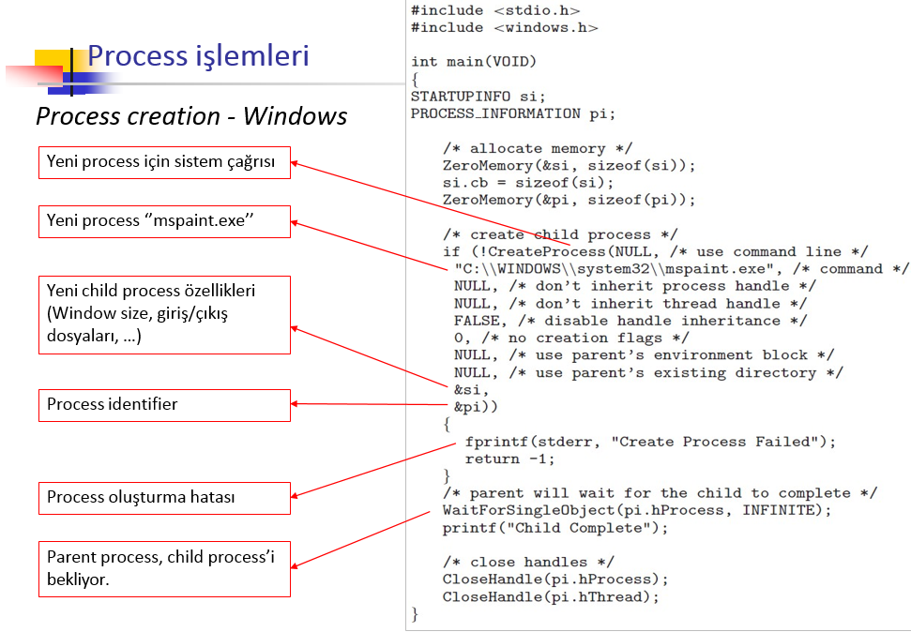
19
Notes:
Windowsta CreateProcess API kullanılarak process oluşturulur.
Unixte fork() ile child process, parent processin tüm adres uzayının kopyasına sahip olurken, windowsta CreateProcess () ile process oluşturulduğunda child processin adres alanına belirlenmiş bir program yüklenir.
Fork hiç parametre almazken createprocess 10a yakın paramatere alır
Bu örnekte mspaint.exe uygulaması child processe yüklenecek program olarak parametre verilmiştir.
WaitForSingleObject ile parent process child processin sonlanmasını beklemektedir.

Slide 36
Process Termination
Bir process son komutunu da çalıştırıp tamamlandığında işletim isteminden exit() sistem çağrısı ile silinmeyi ister.
Sonlanan process, durum bilgisini (genellikle bir tamsayıdır) parent process’e wait () sistem çağrısı ile döndürürebilir.
Processin kullandığı kaynaklar işletim sistemi tarafından serbest bırakılır.
19

Slide 37
Process Termination
Bir parent process çeşitli nedenlerden dolayı child process’i abort() sistem çağrısı ile sonlandırabilir:
Child process kaynak kullanım sınırını aştığında, parent process tarafından sonlandırılabilir. (Kaynak aşımının belirlenmesi için parent processin child processlerin durumunu inceleyecek bir mekanizmaya sahip olması gerekir.)
Child process’in yaptığı işe gerek kalmayabilir.
parent process sonlandırılırsa, işletim sistemi child process’lerin devam etmesine izin vermeyebilir.
19

Slide 38
Process Termination
Bazı sistemlerde, parent process sonlandırıldığında bir child processing var olmasına izin verilmez. Bu durumda:
Parent process normal veya anormal şekilde sonra erdiğinde tüm child processer sonlandırılmalıdır. Bu işleme cascading termination denir.
Sonlandırma işletim sistemi tarafından başlatılır.
Parent process, wait () sistem çağrısını kullanarak bir child processin sonlandırılmasını bekleyebilir. Çağrı, durum bilgisini ve sonlandırılan processin pid'sini döndürür.
pid t pid; int status; pid = wait(&status);
19

Slide 39
Process Termination
Bir process sona erdiğinde, kullanmış olduğu kaynakları işletim sistemi tarafından serbest bırakılır.
Ancak, process table processin çıkış durumunu içerdiğinden process tablosundaki içerik, parent wait () sistem çağrısını çağırıncıya kadar orada kalmalıdır.
Bir process sonlandırılmış ancak parenti henüz wait() 'i çağırmamışsa, bu process zombie process olarak bilinir. Tüm processler sonlandırıldığında bu duruma geçer, ancak genellikle sadece kısa süre zombie olarak var olurlar. Parent wait() 'i çağırdığında, zombie processin process tanımlayıcısı ve process tablosu serbest bırakılır.
19

Slide 40
Process Termination
Parent process wait()i çağırmadan kendisi sonlanırsa child processler orphan (kimsesiz) process olarak bilinir.
Geleneksel UNIX sistemleri, init processi (parent root process) orphan processlere yeni parent atayarak bu senaryoyu ele alır.
init process periyodik olarak wait()'i çağırır, böylece orphan processin çıkış durumunun toplanmasına ve orphan process tanımlayıcısını ve process tablosunu serbest bırakmasına izin verir.
19

Slide 41
Android Process Hierarchy
Sınırlı bellek gibi kaynak kısıtlamaları nedeniyle, mobil işletim sistemleri, sınırlı sistem kaynaklarını geri kazanmak için mevcut işlemleri sonlandırmak zorunda kalabilir.
Android, rastgele bir processi sonlandırmak yerine, processlerin önem sırasını (importance hierarchy) belirlemiştir.
Yeni veya daha önemli bir process için kaynakları kullanılabilir hale getirmek üzere processlerin sonlandırılması gerektiğinde, processler artan önem sırasına göre sonlandırılır.
19

Slide 42
Android Process Hierarchy
Önem sırasına göre processlerin hiyerarşisi (azalan sıraya göre):
Foreground process - Kullanıcının halihazırda etkileşimde bulunduğu uygulamayı temsil eden ekranda görünen mevcut process.
Visible process — Doğrudan ön planda görünmeyen ancak foreground processin atıfta bulunduğu yani kullanıcının farkında olduğu bir etkinliği (activity) gerçekleştiren bir process (yani, foreground processte durumu görüntülenen bir etkinliği gerçekleştiren bir process)*
Service process — Background processe benzer ancak kullanıcının görebileceği bir etkinlik (activity) gerçekleştiren bir process (müzik akışı gibi)
Background process — Bir etkinlik (activity) gerçekleştiren ancak kullanıcı tarafından görülemeyen bir process.
Empty process - Herhangi bir uygulamayla ilişkilendirilmiş etkin bileşen içermeyen bir process*
19
Notes:
Örneğin Instagram uygulaması ele alalım, cihazınızdan bazı resimler yüklemek istediğinizde uygulama sizden depolama izni vermenizi isteyecektir. Şu anda Instagram etkinliğiniz görünür durumda ancak ön planda değil çünkü ön planda depolama izni isteyen izin kutusu vardır.
Sistem kaynaklarının geri kazanılması gerekiyorsa Android, önce empty processleri ardından background processleri şeklinde artan önem sırasına göre sonlandıracaktır.

Slide 43
Multiprocess Architecture – Chrome Browser
Bazı web tarayıcıları single process olarak çalışır.
Single process olarak çalışan web tarayıcı uygulamalarında bir web sitesi soruna neden olursa, tarayıcının tamamı (tüm sekmeler) kilitlenebilir veya çökebilir.
Google Chrome Tarayıcı, 3 farklı process türü ile multiprocess olarak tasarlanmıştır:
Browser process - kullanıcı arayüzünü, diski ve network I/O'yu yönetir.
Renderer process - web sayfalarını render eder; HTML, Javascript ve resimleri işlerler. Açılan her web sitesi için yeni bir renderer oluşturulur.
Plug-in process - kullanılan her plug-in türü (Flash veya QuickTime gibi) için bir plug-in process oluşturulur.
19

Slide 44
Multiprocess Architecture – Chrome Browser
Multiprocess yaklaşımının avantajı, web sitelerinin birbirinden ayrı olarak çalışmasıdır. Bir web sitesi çökerse, yalnızca onu render eden process etkilenir; diğer tüm processler zarar görmeden kalır.
Ayrıca render process disk ve network I/O'ya erişimin kısıtlı olduğu sandbox alanda çalışır, böylece güvenlik açıklarının etkisi en aza indirgenir.
19

Slide 45
Konular
Process Concept
Process Scheduling
Operations on Processes
Interprocess Communication
Examples of IPC Systems
Communication in Client-Server Systems
2

Slide 46
Interprocess Communication (IPC)
Process’ler işletim sisteminde independent process veya cooperating process olarak çalışırlar.
Independent process’ler diğer process’leri etkilemezler ve onlardan etkilenmezler.
Cooperating process’ler diğer process’leri etkilerler ve onlardan etkilenirler (diğer process’lerle veri paylaşımı yaparlar).
Cooperating process’lere birkaç nedenden dolayı ihtiyaç duyulur:
Information sharing: Birkaç uygulama aynı bilgi parçasıyla ilgilenebileceğinden, bu tür bilgilere eşzamanlı erişime izin verecek bir ortam sağlamalıyız.
Computation speedup: Görevleri hızlı yürütmek için multicore işlemcili bilgisayarlarda, görevler parçalar halinde eşzamanlı yürütülürler.
Modularity: Sistem modüler (process’ler, thread’ler) halinde oluşturulabilir ve bu modüller arasında iletişim yapılabilir.
Convenience: Bir kullanıcı farklı işleri (müzik dinleme, metin yazma, compile, …) aynı anda gerçekleştirebilir.
19

Slide 47
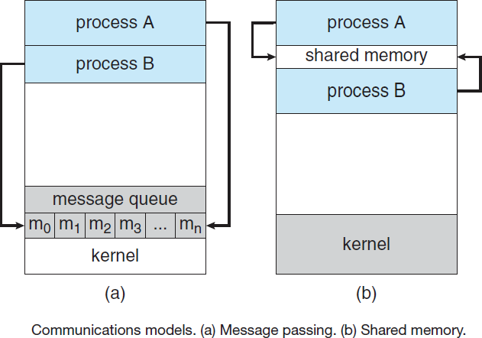
Interprocess Communication (IPC)
Cooperating process’ler aralarında veri alışverişine imkan tanıyan bir interprocess communication (IPC) mekanizmasına ihtiyaç duyarlar.
Cooperating process’ler shared memory ve message passing modelleri ile veri aktarımı yaparlar.
Shared memory modelinde, hafızada bir bölge process’ler arasında paylaştırılır.
Message passing modelinde, iletişim process’ler arasında mesaj alışverişi ile sağlanır.*
19
Notes:
her iki model de işletim sistemlerinde yaygındır, ve birçok sistem her ikisini de uygular. Message passing , daha küçük miktarlarda veri alışverişi için kullanışlıdır, çünkü çakışmalardan kaçınılması gerekmez. Message passing dağıtılmış bir sistemde uygulanması Shared memory den daha kolaydır.
Shared memory massing passing den daha hızlı olabilir , çünkü massing passing sistemleri tipik olarak sistem çağrıları kullanılarak uygulanır ve bu nedenle daha fazla zaman alan çekirdek müdahalesi gerektirir. Shared memory sistemlerinde, sistem çağrıları yalnızca paylaşılan bellek bölgelerini kurmak için gereklidir. Paylaşılan bellek oluşturulduktan sonra, tüm erişimler rutin bellek erişimleri olarak değerlendirilir ve çekirdekten herhangi bir yardım gerekmez.

Slide 48
IPC in Shared Memory
Share Memory yöntemi ile IPC gerçekleştirmek için, bir paylaşılan hafıza bölgesi oluşturulmalıdır.
Tipik olarak, bir paylaşılan bellek bölgesi, paylaşılan bellek bölümünü oluşturan processin adres alanında bulunur. Bu paylaşılan bellek bölümünü kullanarak iletişim kurmak isteyen diğer processler, bunu adres alanlarına eklemelidir.
Verilerin biçimi ve konumu bu processler tarafından belirlenir ve işletim sisteminin kontrolü altında değildir.
Bu yöntemin en kritik noktası kullanıcı processlerinin paylaşılan belleğe eriştiklerinde eylemlerini senkronize etmelerine izin verecek bir mekanizmanın sağlanmasıdır.
19

Slide 49
Producer-Consumer Problem
Producer-consumer problemi, bounded buffer olarak da bilinir, cooperating processler için bilinen bir paradigmadır: Bir producer process, bir consumer process tarafından tüketilen bilgileri üretir.
Örneğin; compiler bir programı derler ve assembly kod üretir, assembler bu kodu alır ve object kod üretir, loader ise bu kodu giriş olarak alır.
19

Slide 50
Producer-Consumer Problem – Shared Memory Solution
Producer-consumer problemi Shared memory ile çözülebilir. Bu yöntemde producer ve consumer processlerinin eş zamanlı olarak çalışmasına izin vermek için, producer tarafından doldurulabilen ve consumer tarafından boşaltılabilen bir buffere ihtiyaç vardır.
Bu buffer, producer ve consumer processleri tarafından paylaşılan bir bellek bölgesinde yer alacaktır. producer, consumer başka bir ürünü tüketirken bir ürünü üretebilir.
Producer ve consumer senkronize olmalıdır, böylece consumer henüz üretilmemiş bir ürünü tüketmeye çalışmaz.
İki tür buffer kullanılabilir:
Unbounded buffer: buffer boyutuna pratik bir sınır getirilmez. consumer yeni veriler beklemek zorunda kalabilir, ancak producer her zaman yeni veriler üretebilir.
Bounded buffer: sabit bir boyutu vadır. consumer buffer boş ise beklemeli, producer de buffer dolu ise beklemelidir.
19

Slide 51
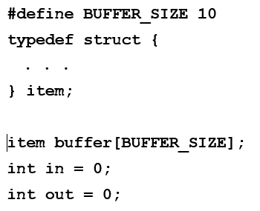
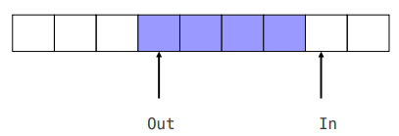
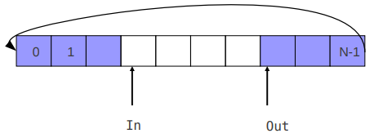
Bounded Buffer Problem – Shared Memory Solution
Aşağıda shared memory yöntemi ile bounded buffer tanımlaması verilmiştir.
Paylaşılan buffer, in ve out isminde iki işaretleyiciye sahip dairesel bir dizi olarak uygulanır. in, bufferdeki bir sonraki boş konuma işaret eder; out, bufferdeki ilk dolu konuma işaret eder.
19

Slide 52
Bounded Buffer Problem– Shared Memory Solution
Producer
Bu gerçekleştirimde aynı anda buffer üzerinde en fazla BUFFER SIZE−1 öğeye izin verilir. (Dolu mu kontrolü -> ((in+1)% BUFFERSIZE)==out)
item next_produced;
while (true) {
/* produce an item in next produced */
while (((in + 1) % BUFFER_SIZE) == out)
; /* do nothing */
buffer[in] = next_produced;
in = (in + 1) % BUFFER_SIZE;
}
19

Slide 53
Bounded Buffer Problem – Shared Memory Solution
Consumer
item next_consumed;
while (true) { while (in == out)
; /* do nothing */ next_consumed = buffer[out];
out = (out + 1) % BUFFER_SIZE;
/* consume the item in next consumed */
}
19

Slide 54
Message Passing in IPC
Message passing, processlerin aynı adres alanını paylaşmadan iletişim kurmasına ve eylemlerini senkronize etmesine izin veren bir mekanizma sağlar.
Özellikle, iletişimde bulunacak processlerin bir ağ ile bağlı farklı bilgisayarlarda bulunabildiği dağıtık ortamlarda kullanışlıdır. (chat programı)
Message passing modelinde en az iki işlem tanımlanır:
send(message)
receive(message)
Mesaj boyutları sabit uzunlukta veya değişken uzunlukta olabilir.
P ve Q processleri iletişim kurmak istiyorsa,
Bir communication link aralarında kurulmalıdır.
send/receive işlemleri üzerinden mesaj alışverişi yapılmalıdır.
19

Slide 55
Message Passing in IPC
Gerçekleştirim sorunları:
Linkler nasıl kurulur?
Bir link, ikiden fazla processle ilişkilendirilebilir mi?
İletişimde bulunacak her process çifti arasında kaç link olabilir?
Bir linkin kapasitesi nedir?
Linkin barındırabileceği mesajın boyutu sabit mi yoksa değişken mi?
Bir link tek yönlü mü yoksa çift yönlü müdür?
19

Slide 56
Message Passing in IPC
Communication link gerçekleştirimi seçenekleri:
Fiziksel
Shared memory
Hardware bus
Network
Mantıksal
Direct or Indirect
Synchronous or asynchronous
Automatic or explicit buffering
19

Slide 57
Direct Communication
iletişim kurmak isteyen her process, iletişimin alıcısını veya göndericisini açıkça adlandırmalıdır.
send (P, message) – send a message to process P
receive(Q, message) – receive a message from process Q
Communication linkin özellikleri:
İletişim kurmak isteyen her process çifti arasında otomatik olarak bir bağlantı kurulur. Processlerin iletişim kurmak için yalnızca birbirlerinin kimliğini bilmesi gerekir.
Bir link, tam olarak bir çift processle ilişkilidir.
Her process çifti arasında tam olarak bir link vardır.
Link tek yönlü olabilir, ancak genellikle iki yönlüdür.
19

Slide 58
Indirect Communication
Mesajlar mailbox veya portlara gönderilir ve buradan alınır.
Her mailbox unique bir id ye sahiptir
iki process yalnızca paylaşılan bir mailboxa sahipse iletişim kurabilir.
Communication linkin özellikleri:
Link, ancak processler ortak bir mailboxı paylaşıyorlarsa kurulur.
Bir link, birden çok processle ilişkili olabilir.
Her process çifti arasında her bir linkin bir mailboxa karşılık geldiği bir dizi farklı bağlantı bulunabilir.
Link tek yönlü veya çift yönlü olabilir.
send ve receive şöyle tanımlanır:
send(A, message) – send a message to mailbox A
receive(A, message) – receive a message from mailbox A
19

Slide 59
Indirect Communication
P1, P2 ve P3 processlerinin hepsinin A mailboxı paylaştığını varsayalım. P1 processi A'ya bir mesaj gönderirken hem P2 hem de P3, A'dan mesaj almak için receive() çalıştırıyorsa P1 tarafından gönderilen mesajı hangi process alacak? Bunun cevabı, aşağıdaki yöntemlerden hangisinin seçildiğine bağlıdır:
Bir linkin en fazla iki processle ilişkilendirilmesine izin verilir.
Bir receive işlemini yürütmek için bir seferde yalnızca bir processe izin verilir.
Sistemin rastgele alıcıyı seçmesine izin verilir (P2 veya P3’ten sadece biri mesajı alabilir) ya da gönderene, alıcının kim olduğu bildirilir.
19

Slide 60
Synchronization
Message passing için bir diğer yöntem blocking/unblocking yöntemidir. (synchronous ve asynchronous olarak da bilinir)
Blocking, synchronous olarak yürütülür.
Blocking send – mesaj receiver tarafından alınıncaya kadar sender bloke olur.
Blocking receive - bir mesaj mevcut olana kadar receiver bloke olur.
Nonblocking, asynchronous olarak yürütülür.
Nonblocking send – gönderici process mesajı gönderir ve işleme devam eder.
Nonblocking receive – receiver geçerli bir mesaj veya boş bir mesaj alır.
19

Slide 61
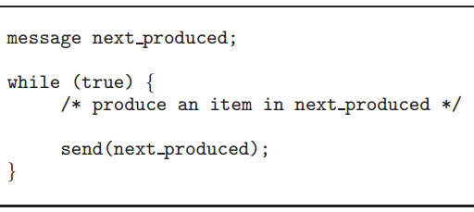
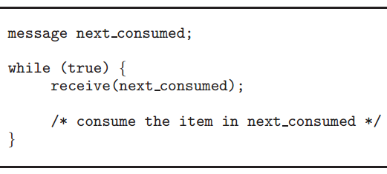
Synchronization
Blocking send() receive() komutları ile producer consumer probleminin çözümü sıradanlaşır.
19

Slide 62
Buffering
İletişimde bulunacak processler arasında mesaj alışverişi geçici bir kuyrukla yapılır. Temel olarak, bu tür kuyruklar üç şekilde uygulanabilir:
Zero capacity – linkte bekleyen mesaj yoktur, receiver mesajı alana kadar sender bloke edilir.
Bounded capacity – kuyruğun n uzunluğunda sabit bir uzunluğu vardır, en fazla n tane mesaj tutulabilir. Kuyruk doluysa kuyrukta boş yer oluncaya kadar sender bloke edilmelidir, kuyruk dolu değilse mesaj kuyruğa yerleştirlir sender beklemeden çalışmasına devam eder.
Unbounded capacity – kuyruk sonsuz uzunluktadır, istenilen sayıda mesaj kuyrukta tutulabilir, sender asla bloke edilmez.
19

Slide 63
Examples of IPC Systems
POSIX Shared Memory
Mach communication is message based
Windows – provides message passing using shared message
Pipes – earliest IPC mechanisms on UNIX systems
Notes:
Bu bölümde, dört farklı IPC sistemi örnekleri verilmiştir.

Slide 64
Examples of IPC Systems - POSIX
POSIX Shared Memory
Process first creates shared memory segment shm_fd = shm_open(name, O CREAT | O RDWR, 0666);
Also used to open an existing segment to share it
Set the size of the object
ftruncate(shm fd, 4096);
Now the process could write to the shared memory
sprintf(shared memory, "Writing to shared memory");

Slide 65
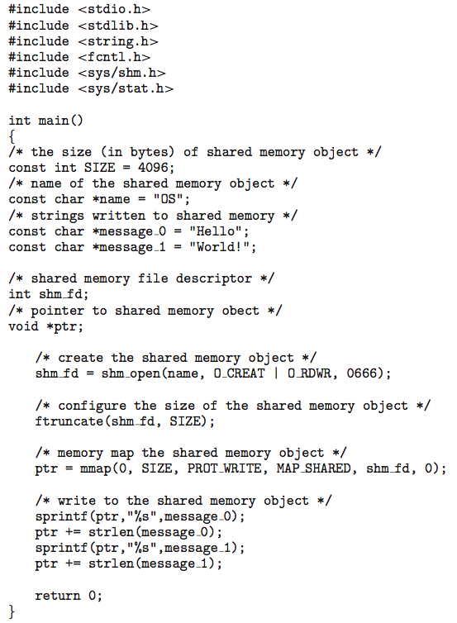
IPC POSIX Producer

Slide 66
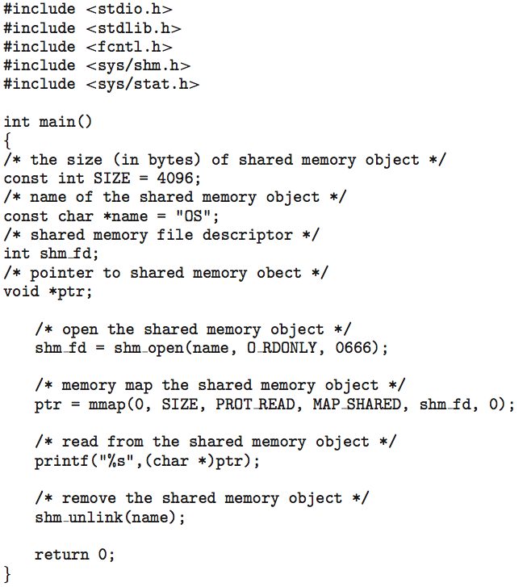
IPC POSIX Consumer

Slide 67
Examples of IPC Systems - Mach
Mach communication is message based
Even system calls are messages
Each task gets two mailboxes at creation- Kernel and Notify
Only three system calls needed for message transfer
msg_send(), msg_receive(), msg_rpc()
Mailboxes needed for commuication, created via
port_allocate()
Send and receive are flexible, for example four options if mailbox full:
Wait indefinitely
Wait at most n milliseconds
Return immediately
Temporarily cache a message

Slide 68
Examples of IPC Systems – Windows
Message-passing centric via advanced local procedure call (LPC) facility
Only works between processes on the same system
Uses ports (like mailboxes) to establish and maintain communication channels
Communication works as follows:
The client opens a handle to the subsystem’s connection port object.
The client sends a connection request.
The server creates two private communication ports and returns the handle to one of them to the client.
The client and server use the corresponding port handle to send messages or callbacks and to listen for replies.

Slide 69
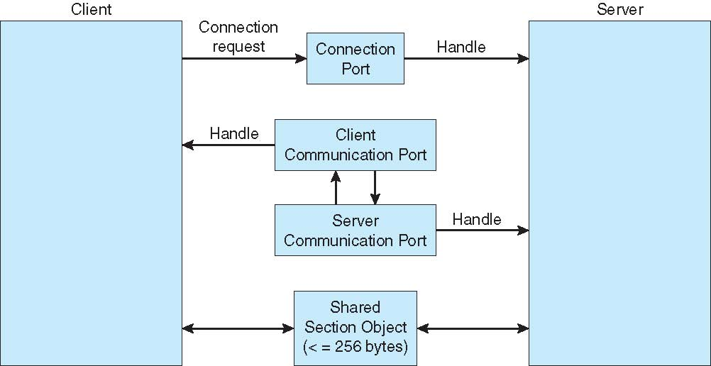
Local Procedure Calls in Windows

Slide 70
Pipes
Acts as a conduit allowing two processes to communicate
Issues:
Is communication unidirectional or bidirectional?
In the case of two-way communication, is it half or full-duplex?
Must there exist a relationship (i.e., parent-child) between the communicating processes?
Can the pipes be used over a network?
Ordinary pipes – cannot be accessed from outside the process that created it. Typically, a parent process creates a pipe and uses it to communicate with a child process that it created.
Named pipes – can be accessed without a parent-child relationship.

Slide 71
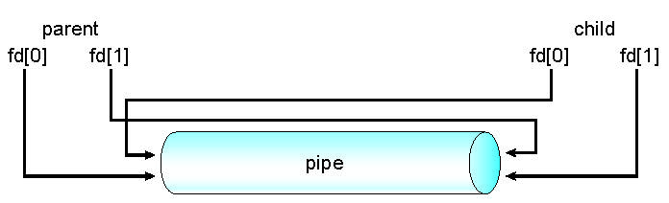
Ordinary Pipes
Ordinary Pipes allow communication in standard producer-consumer style
Producer writes to one end (the write-end of the pipe)
Consumer reads from the other end (the read-end of the pipe)
Ordinary pipes are therefore unidirectional
Require parent-child relationship between communicating processes
Windows calls these anonymous pipes
See Unix and Windows code samples in textbook

Slide 72
Named Pipes
Named Pipes are more powerful than ordinary pipes
Communication is bidirectional
No parent-child relationship is necessary between the communicating processes
Several processes can use the named pipe for communication
Provided on both UNIX and Windows systems

Slide 73
Communication in Client–Server Systems
Shared memory ve message passing clint-server sistemlerde de process communication için kullanılabilir. Client-server sistemlerde process communication için diğer iki yöntem sockets ve remote procedure calls (RPCs) yöntemleridir.
19

Slide 74
Sockets
Bir soket iletişim için uç noktayı (endpoint) tanımlar.
Bir ağ üzerinde haberleşen iki processin her biri bir sokete sahiptir. İletişim bir çift soket arasında olur.
Bir soket, IP adresi ve port numarasıyla tanımlanır.
Sunucu, bir portu dinleyerek gelen istekleri bekler. Sunucuya bir istek geldiğinde bağlantıyı tamamlamak için istemci soketinden bir bağlantı kabul eder.
Spesifik hizmetleri (SSH, FTP ve HTTP gibi) uygulayan sunucular, bilindik portları (well-known ports) dinler. (bir SSH sunucusu port 22'yi dinler; bir FTP sunucusu port 21'i dinler ve bir web veya HTTP sunucusu port 80'i dinler).
1024'ün altındaki tüm portlar bilindik (well-known) kabul edilir ve standart hizmetleri uygulamak için kullanılır.
Tüm process’ler için işletim sisteminin atadığı port numaraları farklı olmak zorundadır.
19

Slide 75
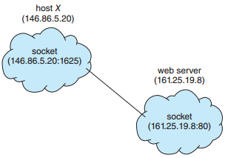
Sockets
Bir istemci processi bir bağlantı için bir istek başlattığında, kendisine host bilgisayarı tarafından bir port atanır. Bu port 1024'ten büyük rasgele bir sayı olur.
Şekildeki örnekte, 146.86.5.20 IP adresine sahip host X’teki bir istemci 161.25.19.8 adresinde bir web sunucusuyla (port 80‘i dinleyen) bir bağlantı kurmak istemiştir, host X'e 1625’e portu atanmıştır.
Bağlantı (146.86.5.20:1625) ile (161.25.19.8:80) soket çiftinden oluşur.
Tüm bağlantılar tekil(unique) olmalıdır. Bu nedenle, bu örnek için host X’te başka bir process aynı web sunucusuyla başka bir bağlantı kurmak isterse, buna 1024'ten büyük ve 1625'en farklı bir port numarası atanacaktır.
19

Slide 76
Sockets in Java
Java üç farklı socket türü sağlar:
Connection-oriented (TCP)
Connectionless (UDP)
MulticastSocket – birden çok alıcıya veri gönderilmesine izin verilir.
19

Slide 77
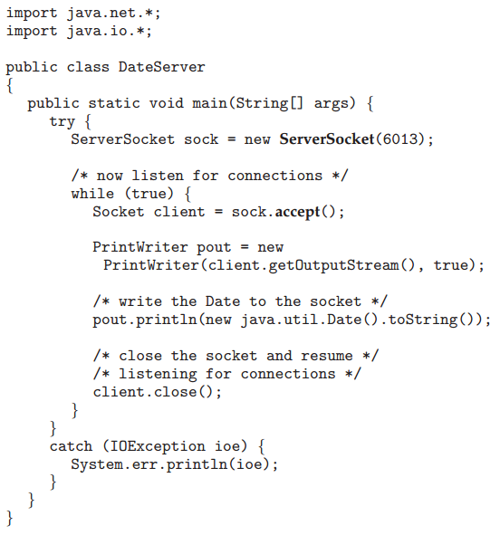
Sunucu Örneği - Sockets in Java
19
Notes:
Burdaki örnekte connection-oriented TCP soketlerini kullanan bir tarih sunucusu verilmiştir. İşlem, istemcilerin sunucudan geçerli tarih ve saati talep etmesine olanak tanır. Sunucu 6013 numaralı portu dinliyor. Bir bağlantı alındığında, sunucu tarih ve saati istemciye gönderiyor.
Sunucu, 6013 numaralı portu dinleyeceğini belirten bir ServerSocket oluşturur. Sunucu daha sonra, accept () yöntemiyle portu dinlemeye başlar. Sunucu, bir istemcinin bağlantı istemesini beklerken, accept () yöntemini engeller. Bir bağlantı isteği alındığında, accept () sunucunun istemciyle iletişim kurmak için kullanabileceği bir soket döndürür.
Soket elde ediltikten sonra istemciyle iletişim kurmak için kullanacağı bir PrintWriter nesnesi oluşturur. PrintWriter nesnesi, sunucunun çıktı için print () ve println () yöntemlerini kullanarak sokete yazmasına izin verir.
sunucu işlemi, println () yöntemini çağırarak tarihi istemciye gönderir. Tarihi sokete yazdıktan sonra, sunucu soketi istemciye kapatır ve daha fazla istek için dinlemeye devam eder.

Slide 78
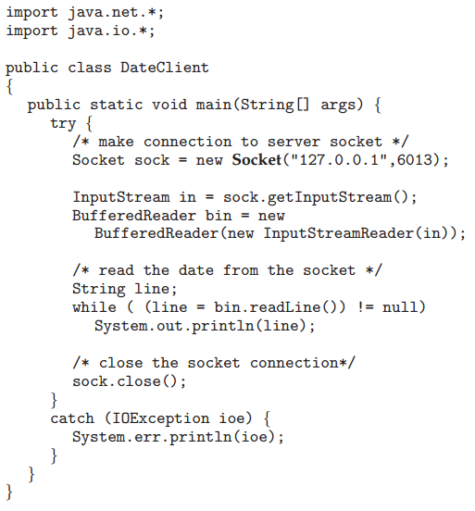
İstemci Örneği - Sockets in Java
19
Notes:
Bir istemci, bir soket oluşturup sunucunun dinlediği porta bağlanarak sunucuyla iletişim kurar.
İstemci bir Soket oluşturur ve 6013 numaralı portta 127.0.0.1 IP adresindeki sunucuyla bir bağlantı ister. Bağlantı yapıldıktan sonra, istemci normal I/O komutlarını kullanarak soketten okuyabilir. İstemci sunucudan tarihi aldıktan sonra soketi kapatır ve çıkar. 127.0.0.1 IP adresi, loopback olarak bilinen özel bir IP adresidir. Bir bilgisayar 127.0.0.1 IP adresine başvurduğunda, kendisine atıfta bulunmaktadır. Bu mekanizma, aynı ana bilgisayardaki bir istemci ve sunucunun TCP/IP protokolünü kullanarak iletişim kurmasına izin verir.

Slide 79
Remote Procedure Calls (RPCs)
Soket kullanan iletişim yaygın ve etkili olmasına rağmen dağıtık processler arasında düşük seviyeli bir iletişim biçimi olarak kabul edilir. Bunun bir nedeni, soketlerin iletişim kuran evreler arasında yalnızca yapılandırılmamış bayt akışına izin verilmesidir. Verileri yapılandırmak istemcinin veya sunucu uygulamasının sorumluluğundadır.
Remote procedure calls (RPC) daha yüksek düzeyde bir iletişim yöntemidir.
RPC ağ bağlantılı sistemlerde processler arasında procedür çağrılarını soyutlamak için tasarlanmıştır.
IPC mesajlarının aksine, RPC iletişiminde alınıp verilen mesajlar iyi yapılandırılmıştır ve bu nedenle artık sadece veri paketleri değildir. Her mesaj, uzak sistemdeki bir portu dinleyen bir RPC arka plan programına (deamon) adreslenir ve her biri yürütülecek fonksiyonu ve bu fonksiyona iletilecek parametreleri belirten bir tanımlayıcı (identifier) içerir.
19

Slide 80
Remote Procedure Calls (RPCs)
Örneğin bir sistem kendi mevcut kullanıcılarının diğer sistemler tarafından listelemesine izin vermek isterse, bu sistemde bir porta bağlı böyle bir RPC'yi destekleyen bir arka plan programı (örneğin, 3027 portu) olacaktır. Herhangi bir uzak sistem, sunucudaki 3027 portuna bir RPC iletisi göndererek mevcut kullanıcıların listesini elde edebilir.
RPC'lerin semantiği, bir istemcinin yerel olarak bir prosedürü çağırdığı gibi uzaktaki bir ana bilgisayardaki prosedürü çağırmasına olanak tanır.
RPC sistemi, istemci tarafında bir stub sağlayarak iletişimin gerçekleşmesine izin veren ayrıntıları gizler. Tipik olarak, her bir uzak prosedür için ayrı bir stub mevcuttur. İstemci bir uzak prosedürü çağırdığında, RPC sistemi uygun stub ı çağırır ve uzak prosedüre sağlanan parametreleri iletir.
19

Slide 81
Remote Procedure Calls (RPCs)
Bu stub, sunucudaki porta konumlanır ve parametreler paketlenir (marshalling). stub daha sonra, message passing kullanarak sunucuya bir mesaj iletir.
Sunucu tarafındaki benzer bir stub bu mesajı alır, parametreleri çıkarır ve sunucudaki prosedürü başlatır. Gerekirse, dönüş değerleri aynı teknik kullanılarak istemciye geri gönderilir.
Windows sistemlerinde stub kodu, istemci ve sunucu programları arasındaki arayüzleri tanımlamak için kullanılan Microsof Interface Definition Language(MIDL) dilinde derlenir.
Mimari farklılıkları sorununu çözmek için, birçok RPC sisteminde makineden bağımsız bir veri temsili - External Data Representation (XDL) kullanılır.
Big-endian (önce en önemli byte tutulur) ve little-endian (önce en önemsiz byte tutulur)
19

Slide 82
Semantic - Remote Procedure Calls (RPCs)
RPC’de bir diğer önemli konu çağrının semantiğidir.
Local prosedür çağrıları yalnızca extra durumlarda başarısız olurken, yaygın ağ hatalarının bir sonucu olarak RPC'ler başarısız olabilir veya birden çok kez çoğaltılabilir ve yürütülebilir.
Bunun önüne geçmek için mesajlar at most once semantiği yerine, exactly once semantiğiyle iletilebilir.
at most once ‒ Bu semantik her mesaja bir timestamp eklenerek uygulanabilir. Sunucu, tekrarlanan iletilerin algılandığından emin olmak için önceden işlediği iletilerin timestamp geçmişini tutar, geçmiş kaydı olan mesajlar tekrar geldiğinde bunlar göz ardı edilir. İstemci bir mesajı bir veya daha fazla kez gönderebilir ve yalnızca bir kez yürütüldüğünden emin olabilir.
19

Slide 83
Semantic - Remote Procedure Calls (RPCs)
exactly once ‒ bu semantik ile sunucunun isteği asla almama riskinin ortadan kaldırılması hedeflenir. Bunu başarmak için, sunucunun "at most once" protokolünü uygulaması gerekir, ayrıca istemciye RPC çağrısının alındığını ve yürütüldüğünü de bildirmesi (acknowledge-ACK) gerekir. İstemci, söz konusu çağrı için ACK'yı alana kadar her RPC çağrısını düzenli aralıklarla yeniden göndermelidir.
19

Slide 84
Binding - Remote Procedure Calls (RPCs)
Bir diğer önemli konu istemci ile sunucu portlarının nasıl bağlanacağı (binding) konusudur. Bağlantının oluşturulması için istemci sunucudaki port numaralarını nasıl bilecektir?
İşletim sistemi genellikle istemci ve sunucuyu bağlamak için bir buluşturma (rendezvous veya eşleştirme - matchmaker) hizmeti sağlar.
Tipik olarak, bir işletim sistemi, sabit bir RPC portunda bir buluşturma arka plan programı (rendezvous daemon) sağlar. Bu arka plan programla bir istemci, RPC'nin adını içeren bir ileti göndererek RPC'nin port adresini talep eder, port numarası döndürülür ve işlem sona erene kadar RPC çağrıları bu porta gönderilebilir.
19

Slide 85
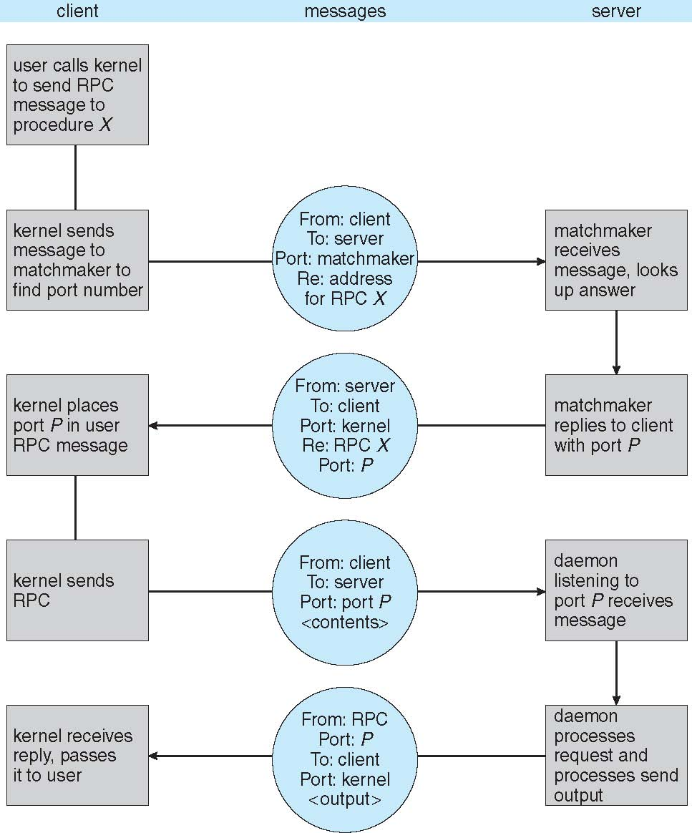
Execution of RPC
19

